Slide 1
網站測試工具
教育部新型態資安實務示範課程發展計畫-資訊安全基礎實務課程
Curl | Burp Suite | Developers Tools
教育部
新型態資安實務課程計畫

Slide 2
Agenda
A.強大的HTTP命令行工具：CURL
A.1.Windows安裝過程
A.2.實測案例
B.強大的封包攔截工具：Burp Suite
B.1.Windows安裝過程
B.2.實測案例
C.強大的網頁偵測工具：Developer Tools
C.1.實測案例
教育部
新型態資安實務課程計畫

Slide 3
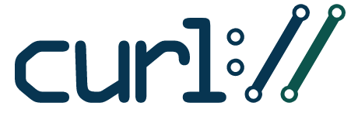
強大的HTTP命令行工具：CURL
curl 是一種在命令列下的傳輸工具，可以向伺服器或從伺服器上傳輸數據。
它支援許多協定，包含：
(DICT, FILE, FTP, FTPS, GOPHER, HTTP, HTTPS, IMAP, IMAPS…etc)
curl 提供了許多強大的功能，例如： proxy support, FTP upload, user authentication, HTTP post, SSL connections…etc
https://curl.haxx.se/
https://github.com/curl/curl
格式: curl [options...] <url>
curl http://www.google.com
curl -X GET "http://www.google.com"
教育部
新型態資安實務課程計畫

Slide 4
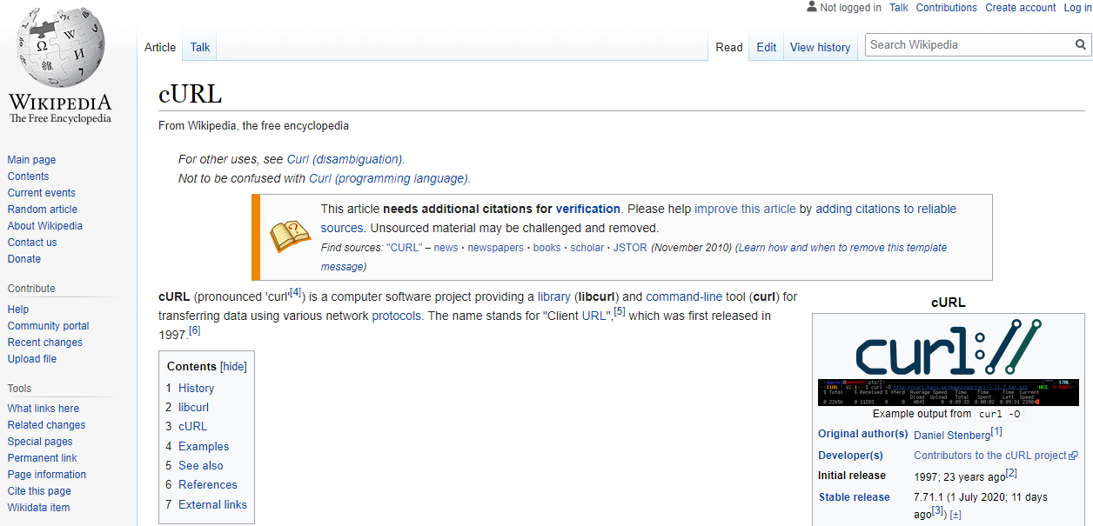
強大的HTTP命令行工具：CURL
https://en.wikipedia.org/wiki/CURL
教育部
新型態資安實務課程計畫

Slide 5
如何使用：CURL
https://en.wikipedia.org/wiki/CURL
使用語法/格式: curl [options...] <url>
範例
curl https://www.google.com
curl http://www.linuxidc.com > page.html
curl -o page.html http://www.linuxidc.com
curl -x 123.45.67.89:1080 -o page.html http://www.linuxidc.com
curl -x 120.114.62.200:1010 -o page.html -D cookie.txt http://www.linuxidc.com
教育部
新型態資安實務課程計畫

Slide 6
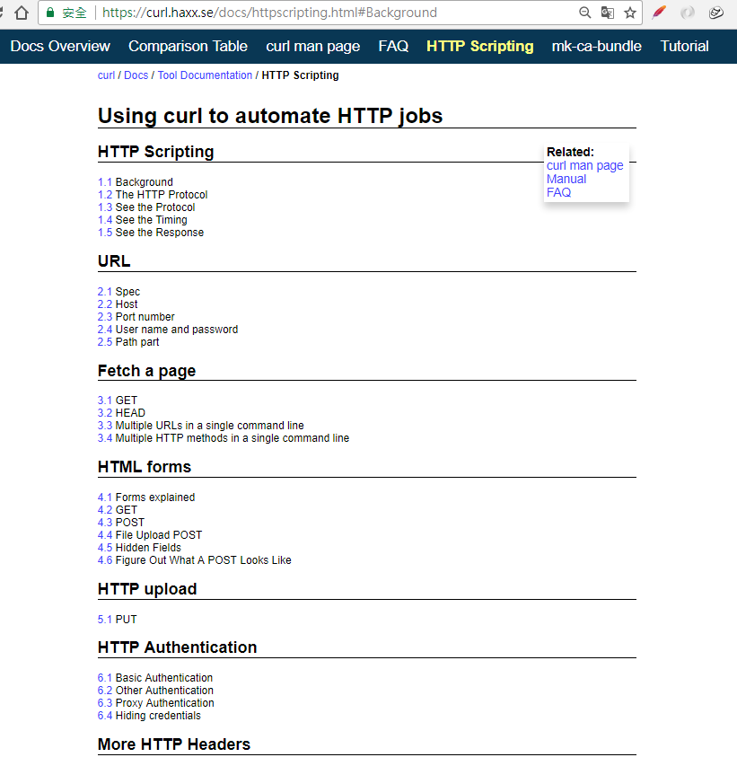
如何使用：CURL
https://en.wikipedia.org/wiki/CURL
使用語法/格式: curl [options...] <url>
範例
curl https://www.google.com
curl http://www.linuxidc.com > page.html
curl -o page.html http://www.linuxidc.com
curl -x 123.45.67.89:1080 -o page.html http://www.linuxidc.com
curl -x 120.114.62.200:1010 -o page.html -D cookie.txt http://www.linuxidc.com
教育部
新型態資安實務課程計畫

Slide 7
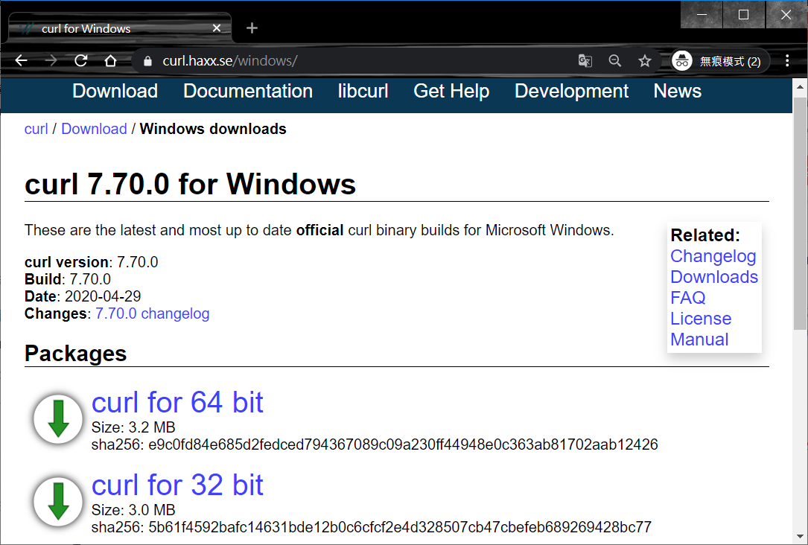
A.1.Windows安裝過程 – 下載
https://curl.haxx.se/windows/
教育部
新型態資安實務課程計畫

Slide 8
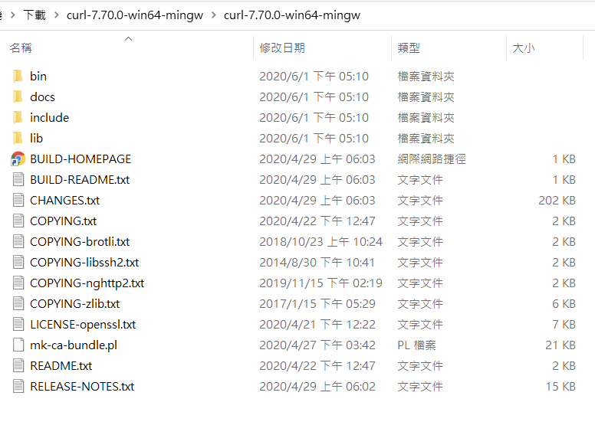
A.1.Windows安裝過程 – 解壓縮
教育部
新型態資安實務課程計畫

Slide 9
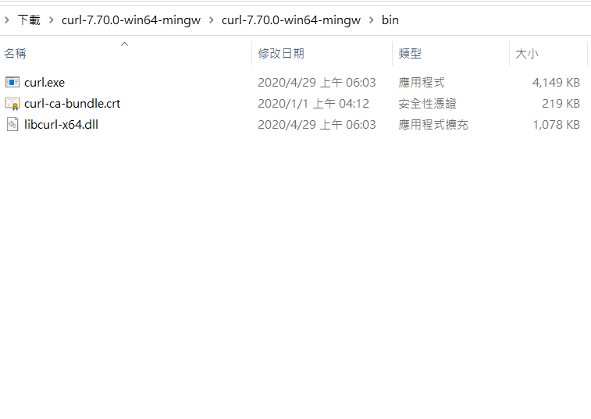
A.1.Windows安裝過程 – 主程式
教育部
新型態資安實務課程計畫

Slide 10
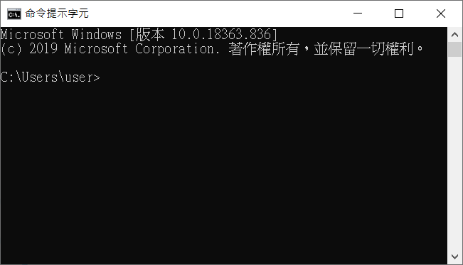
A.1.Windows安裝過程 – 使用方法
開啟CMD
教育部
新型態資安實務課程計畫

Slide 11
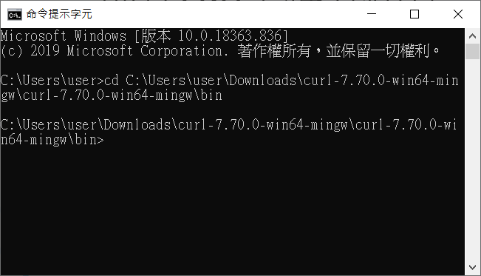
A.1.Windows安裝過程 – 使用方法
前往curl主程式路徑
cd C:\Users\user\Downloads\curl-7.70.0-win64-mingw\curl-7.70.0-win64-mingw\bin
教育部
新型態資安實務課程計畫

Slide 12
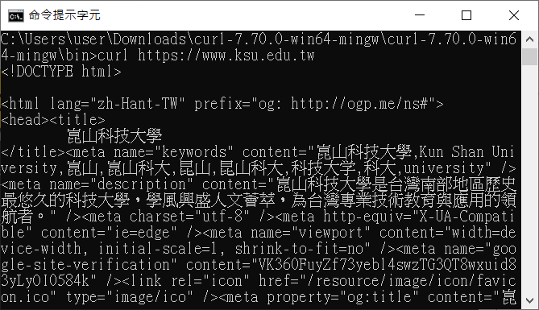
A.1.Windows安裝過程 – 使用方法
抓取網頁
curl https://www.ksu.edu.tw
教育部
新型態資安實務課程計畫

Slide 13
A.2.實測案例
一、抓取網頁所有內容，並輸出至螢幕
$ curl http://www.google.com
教育部
新型態資安實務課程計畫

Slide 14
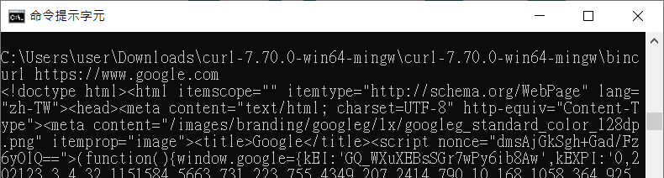
A.2.實測案例
一、抓取網頁所有內容，並輸出至螢幕
$ curl https://www.google.com
教育部
新型態資安實務課程計畫

Slide 15
A.2.實測案例
一、抓取網頁所有內容，並輸出至螢幕
$ curl https://www.google.com
Google首頁的內容
教育部
新型態資安實務課程計畫

Slide 16


Burp Suite
官方網址 https://portswigger.net/
https://zh.wikipedia.org/wiki/Burp_suite
Burp Suite 是用來測試網站應用程式安全性的圖形化介面工具。
Burp Suite 常被用來攔截、修改封包。
Burp Suite 有兩個版本 :
免費下載使用版本(Community Edition)
可購買的完整版本(Professional Edition).
教育部
新型態資安實務課程計畫

Slide 17
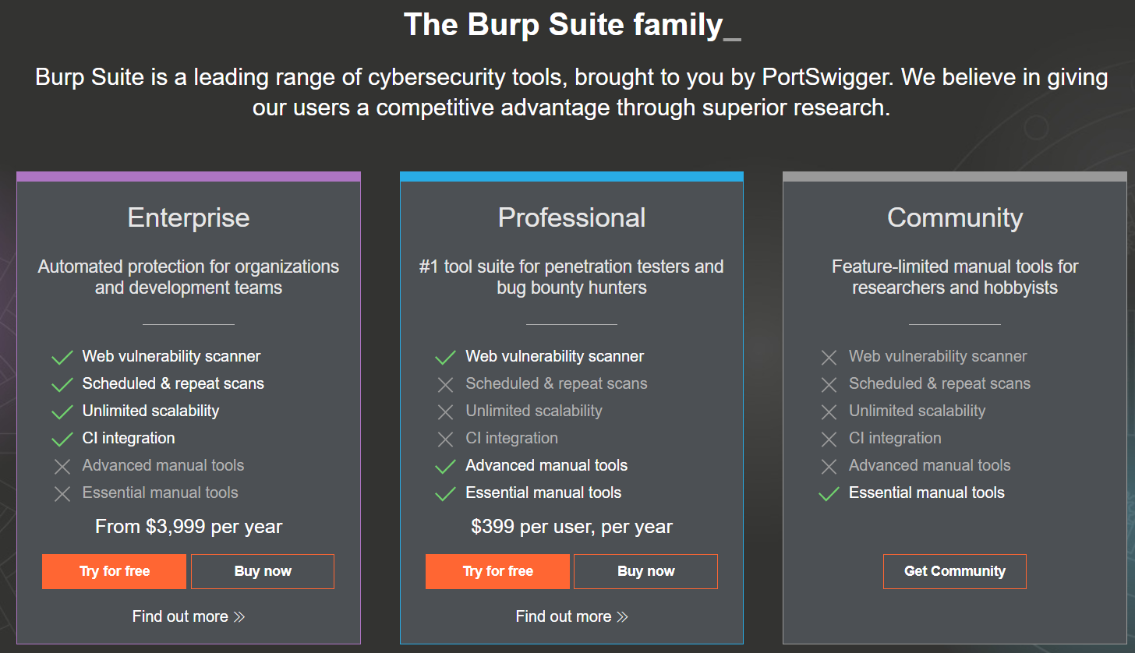
B.1.Windows安裝過程 – 下載
https://portswigger.net/burp
教育部
新型態資安實務課程計畫

Slide 18
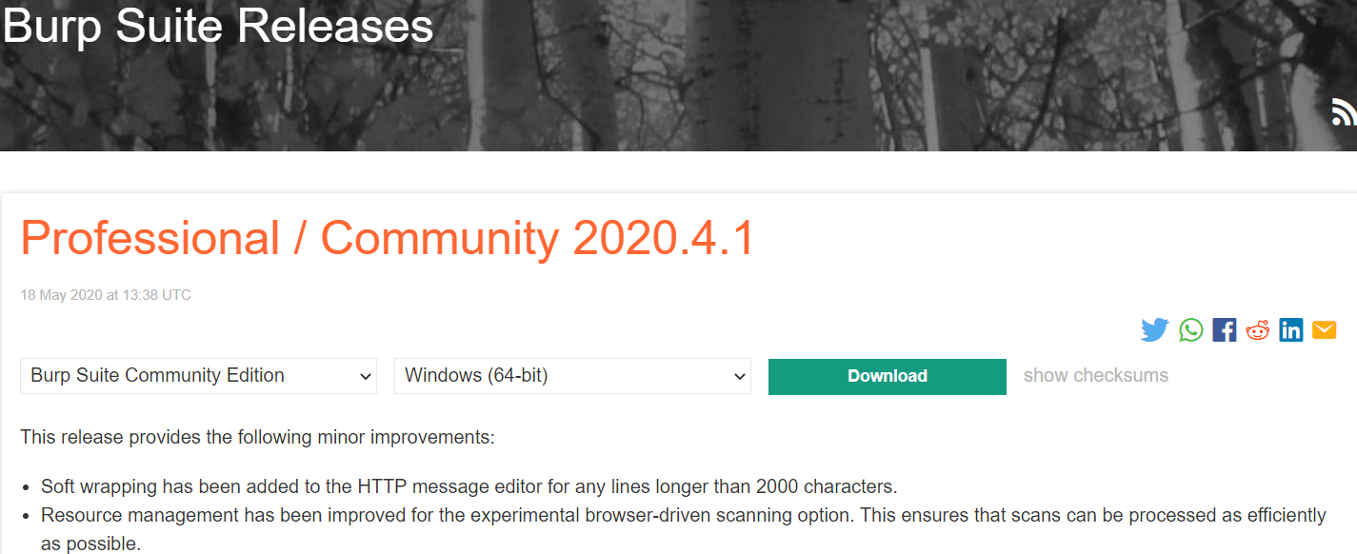
B.1.Windows安裝過程 – 下載
https://portswigger.net/burp/communitydownload
依照電腦規格選擇適用版本
教育部
新型態資安實務課程計畫

Slide 19
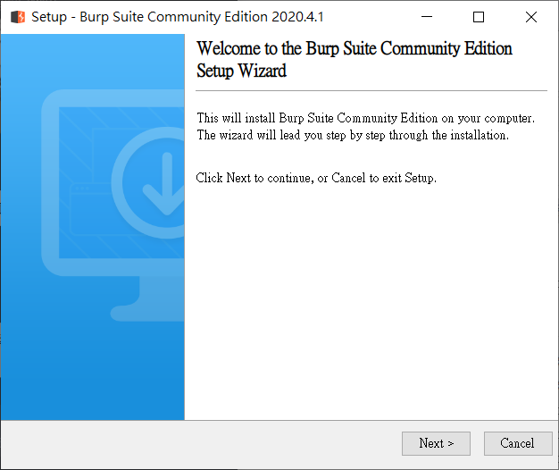
B.1.Windows安裝過程 – 安裝
教育部
新型態資安實務課程計畫

Slide 20
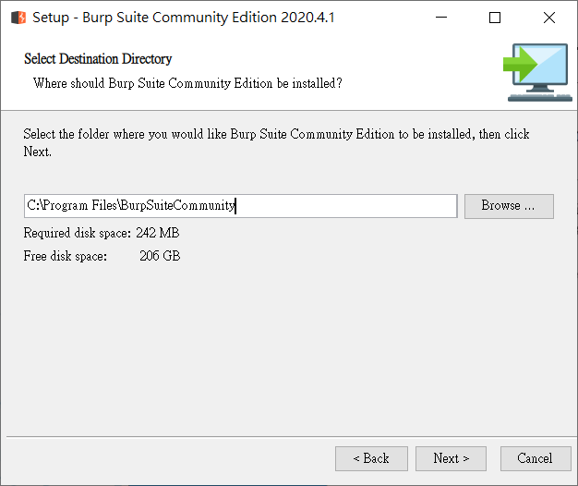
B.1.Windows安裝過程 – 安裝
教育部
新型態資安實務課程計畫

Slide 21
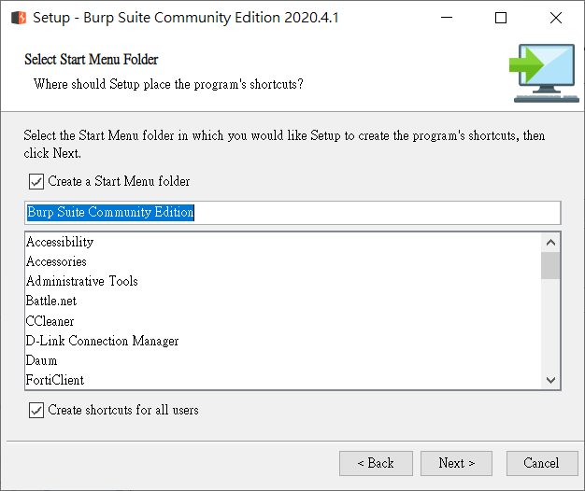
B.1.Windows安裝過程 – 安裝
教育部
新型態資安實務課程計畫

Slide 22
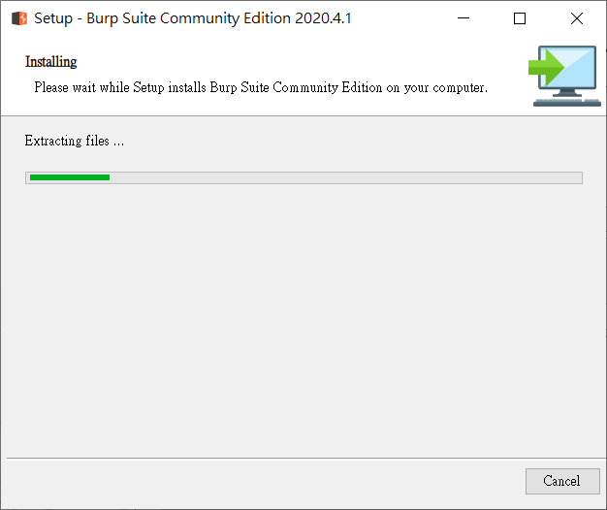
B.1.Windows安裝過程 – 安裝
教育部
新型態資安實務課程計畫

Slide 23
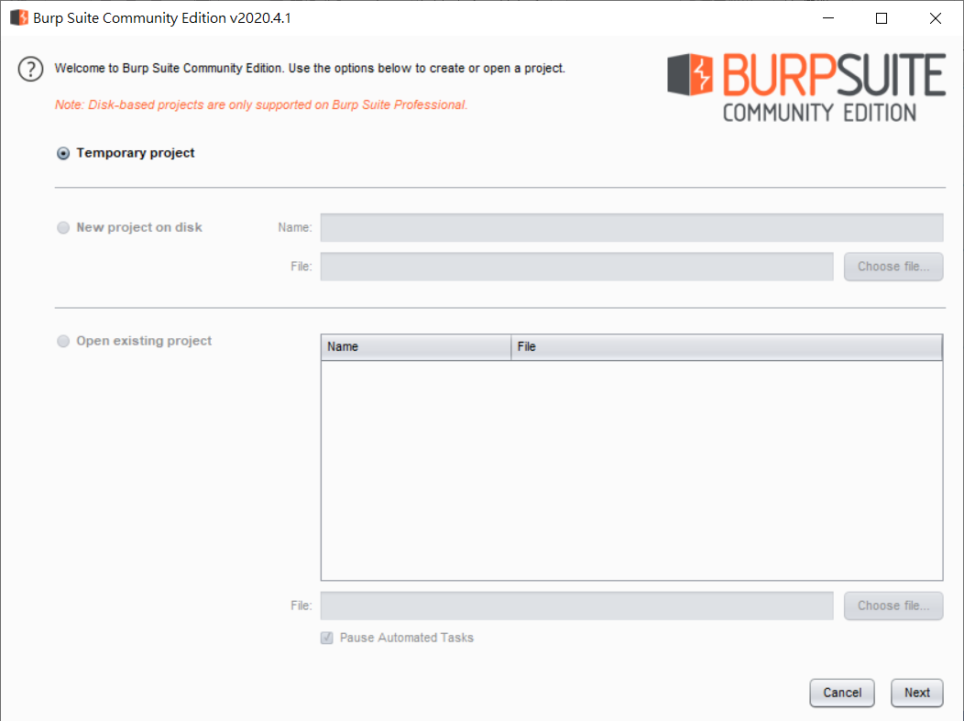
B.1.Windows安裝過程 – 使用方法
教育部
新型態資安實務課程計畫

Slide 24
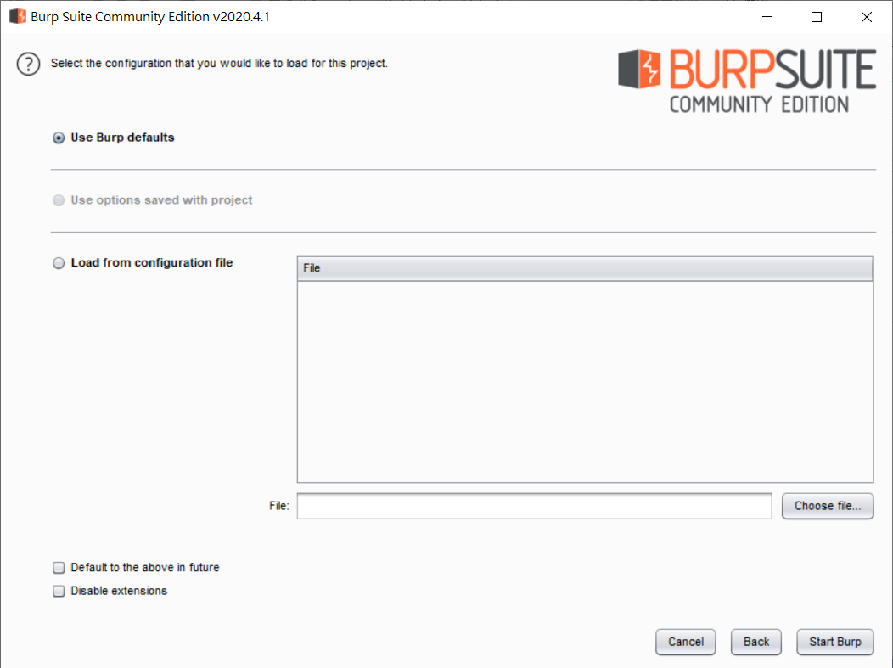
B.1.Windows安裝過程 – 使用方法
教育部
新型態資安實務課程計畫

Slide 25
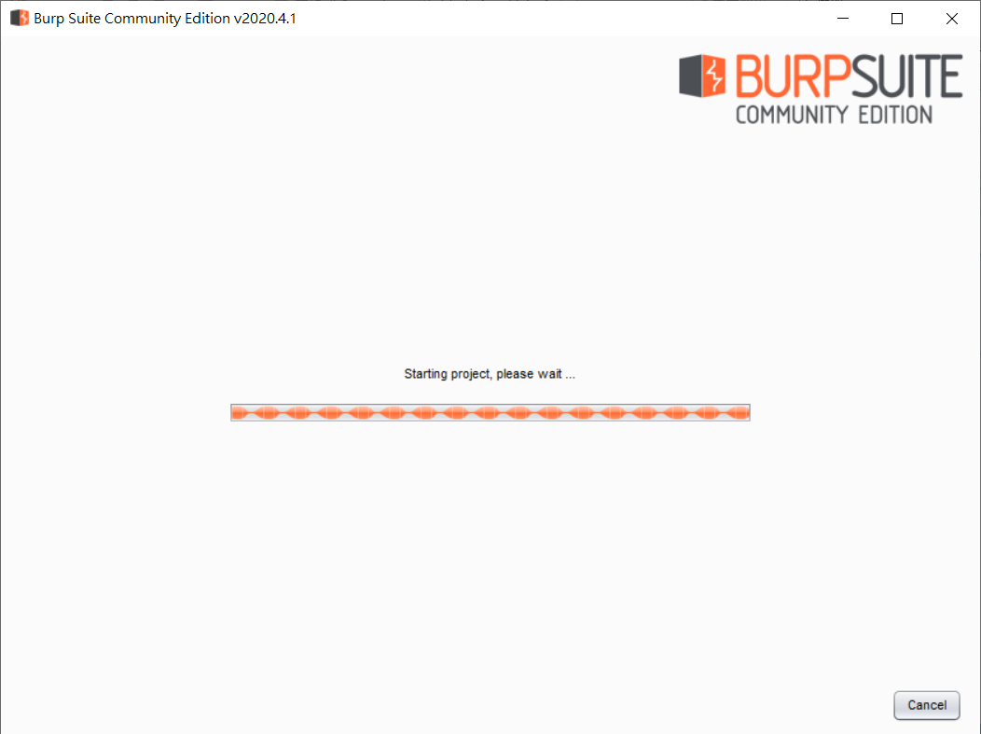
B.1.Windows安裝過程 – 使用方法
教育部
新型態資安實務課程計畫

Slide 26
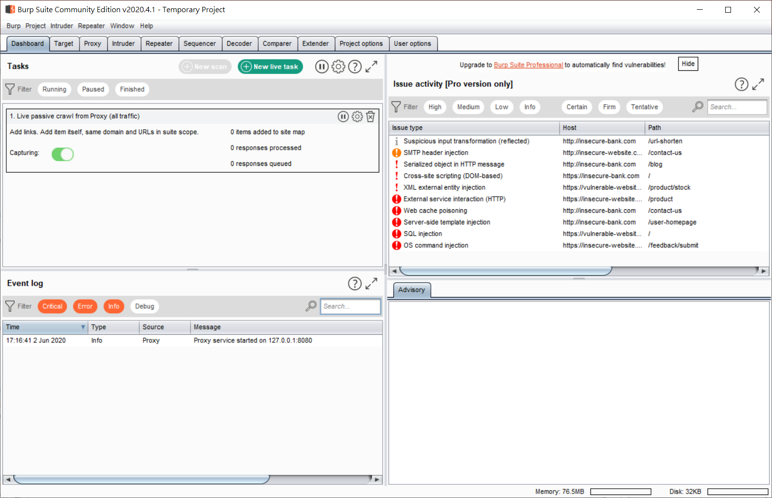
主畫面
教育部
新型態資安實務課程計畫

Slide 27
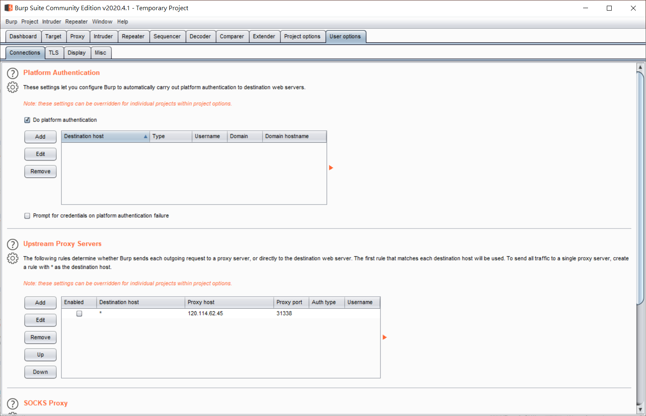
Proxy設定
教育部
新型態資安實務課程計畫

Slide 28
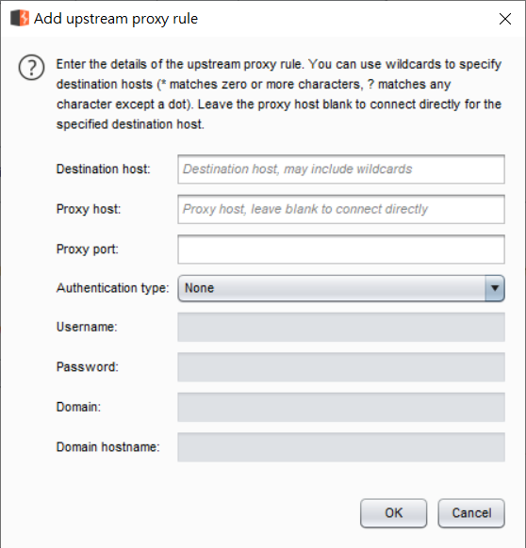
Proxy設定
教育部
新型態資安實務課程計畫

Slide 29
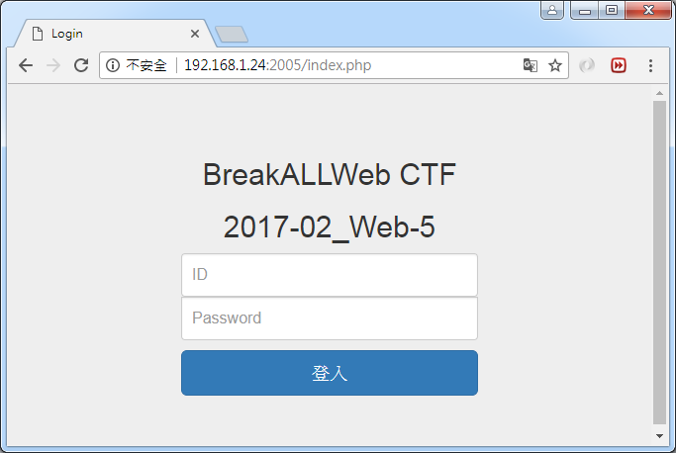
B.2.實測案例
教育部
新型態資安實務課程計畫

Slide 30
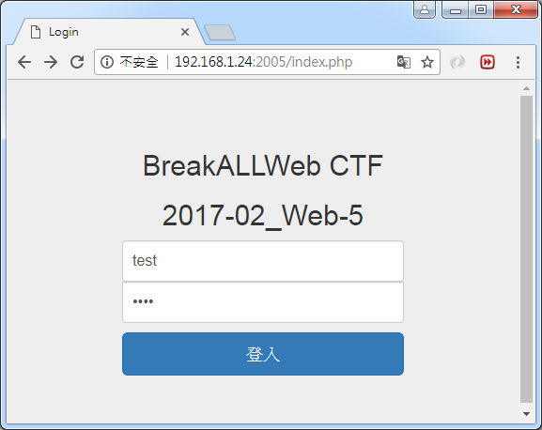
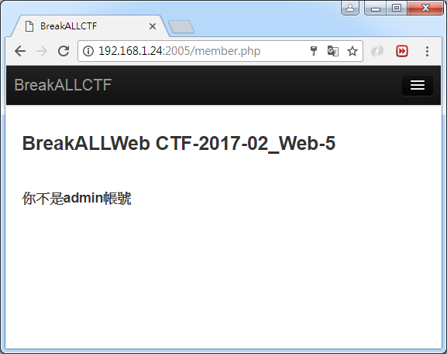
B.2.實測案例
教育部
新型態資安實務課程計畫

Slide 31
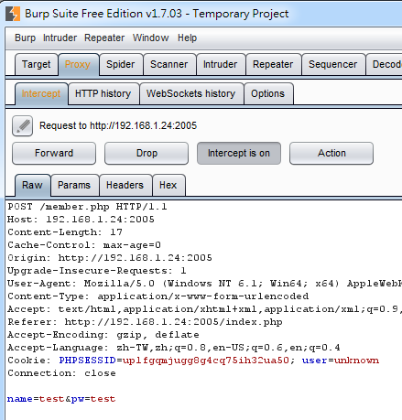
B.2.實測案例
教育部
新型態資安實務課程計畫

Slide 32
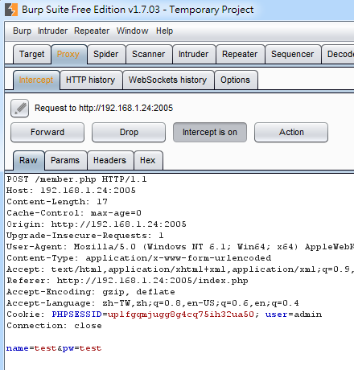
B.2.實測案例
教育部
新型態資安實務課程計畫

Slide 33
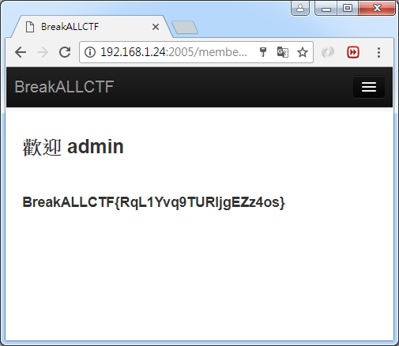
B.2.實測案例
教育部
新型態資安實務課程計畫

Slide 34
強大的Chrome Developer Tools
https://developers.google.com/web/tools/chrome-devtools
Chrome Developer Tools是內建於Google Chrome中強大的偵錯工具，可以對Web進行偵錯、開發、分析等。
開啟方式： 一、Chrome選單 > 更多工具 > 開發者工具 二、在頁面元素上按滑鼠右鍵 > 檢查 三、使用快捷鍵 Ctrl+Shift+I (Windows) 或 Cmd+Opt+I (Mac)
教育部
新型態資安實務課程計畫

Slide 35
功能
強大的Chrome Developer Tools
https://developers.google.com/web/tools/chrome-devtools
名稱 | 介紹
Elements | 顯示當前網頁的DOM 結構
Console | 執行code、指令、訊息輸出
Sources | 查看、修改、更新變數
Network | 網路各項詳細訊息
Performance | 執行效能分析
Memory | 記憶體相關訊息
Application | 載入的所有資源
Security | 安全檢視
Audits | 審核網頁
教育部
新型態資安實務課程計畫

Slide 36
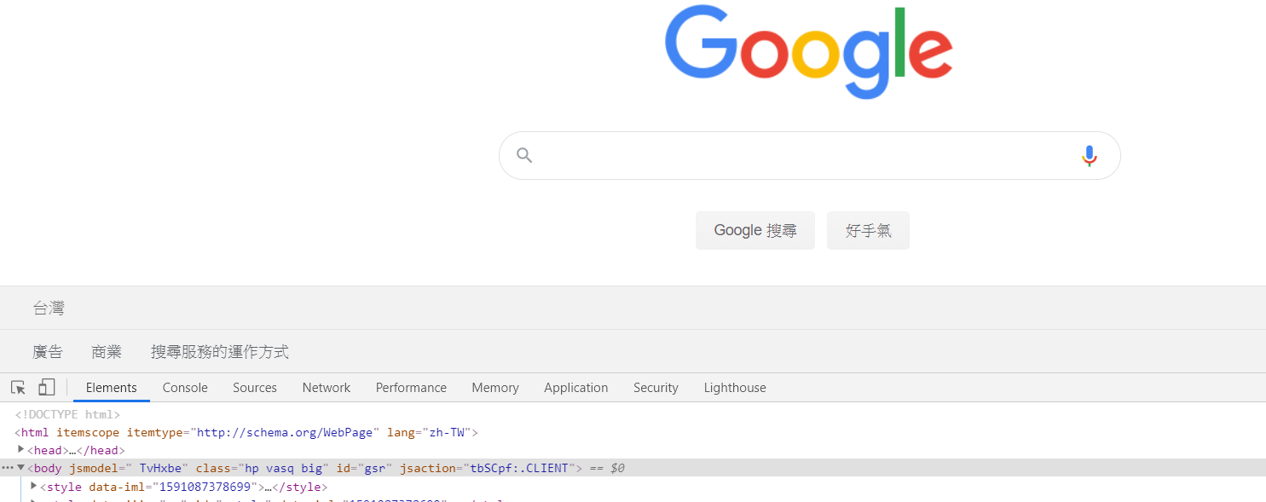
功能
強大的Chrome Developer Tools
https://developers.google.com/web/tools/chrome-devtools
名稱 | 介紹
Elements | 顯示當前網頁的DOM 結構
Console | 執行code、指令、訊息輸出
Sources | 查看、修改、更新變數
Network | 網路各項詳細訊息
Performance | 執行效能分析
Memory | 記憶體相關訊息
Application | 載入的所有資源
Security | 安全檢視
Audits | 審核網頁
教育部
新型態資安實務課程計畫

Slide 37
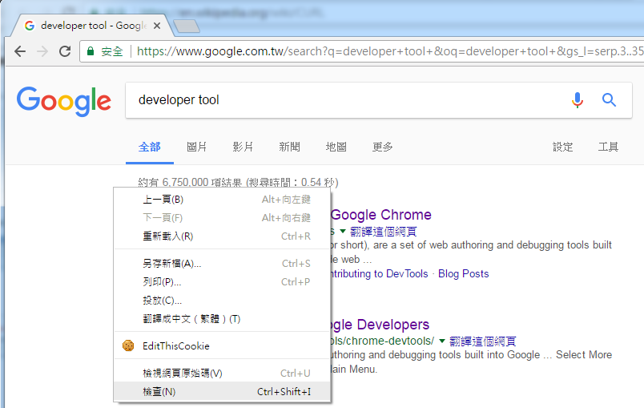
C.1.實測案例::打開Developer Tools
右鍵->檢查
教育部
新型態資安實務課程計畫

Slide 38
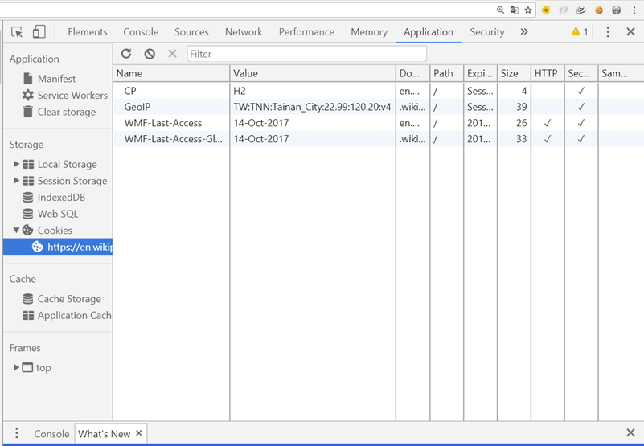
C.1.實測案例::打開Developer Tools
教育部
新型態資安實務課程計畫

Slide 39
教育部新型態資安實務示範課程發展計畫-資訊安全基礎實務課程
MyFirstSecurity
WEB-CTF 攻略

Slide 40
強大的Chrome Developer Tools
https://developers.google.com/web/tools/chrome-devtools
Chrome Developer Tools是內建於Google Chrome中強大的偵錯工具，可以對Web進行偵錯、開發、分析等。
開啟方式： 一、Chrome選單 > 更多工具 > 開發者工具 二、在頁面元素上按滑鼠右鍵 > 檢查 三、使用快捷鍵 Ctrl+Shift+I (Windows) 或 Cmd+Opt+I (Mac)
教育部
新型態資安實務課程計畫

Slide 41
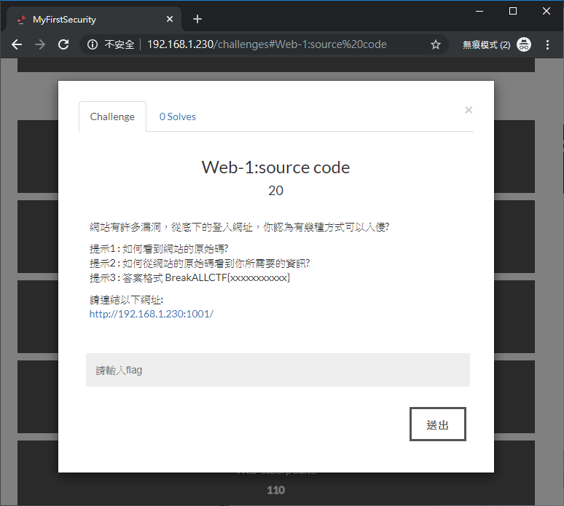
Developer Tools實戰
Web-CTF::web1
網站有許多漏洞，從底下的登入網址，
你認為有幾種方式可以入侵?
提示1 : 如何看到網站的原始碼? 提示2 : 如何從網站的原始碼看到你所需要的資訊? 提示3 : 答案格式 BreakALLCTF{xxxxxxxxxxx}
請連結以下網址: http://192.168.1.230:1001/

Slide 42
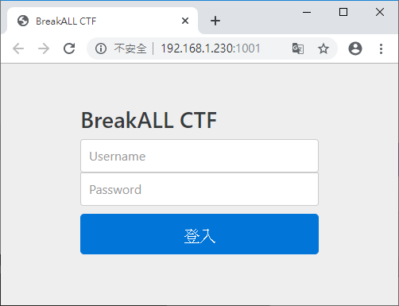
Developer Tools實戰
Web-CTF::web1

Slide 43
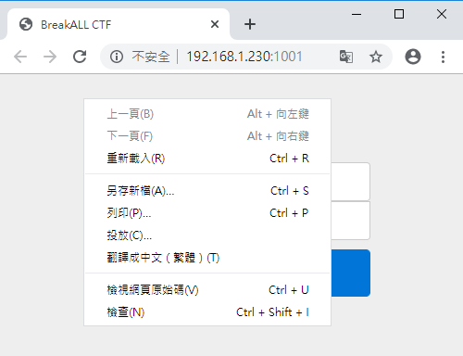
Developer Tools實戰
Web-CTF::web1
方法一：檢視網頁原始碼

Slide 44
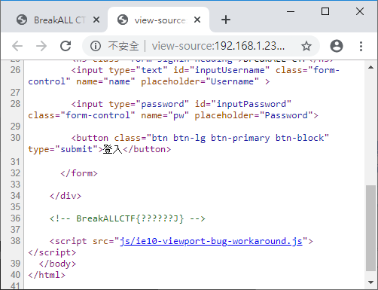
Developer Tools實戰
Web-CTF::web1

Slide 45
Developer Tools實戰
Web-CTF::web1
方法二：檢查

Slide 46
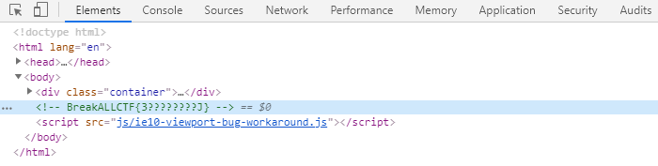
Developer Tools實戰
Web-CTF::web1

Slide 47
網站Robots.txt
Robots.txt參考：
https://zh.wikipedia.org/wiki/Robots.txt
Robots.txt範例
(禁止所有機器人造訪特定目錄)
Robots.txt是存放於網站根目錄下的文字檔。
Robots.txt的主要功能是告訴網路蜘蛛，網站 的哪些內容(URL)是不應該被取得的。
駭客常利用上述特性取得網站機密目錄。
User-agent: *
Disallow: /admin/
Disallow: /images/
Disallow: /security/

Slide 48
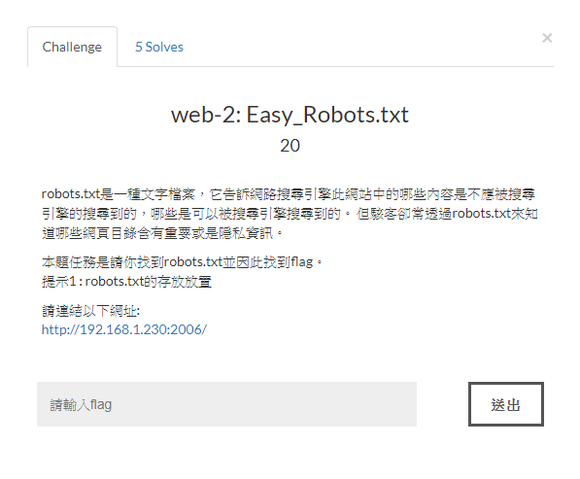
Web-CTF::web2
Easy_Robots.txt
Base64編碼參考：
https://zh.wikipedia.org/zh-tw/Base64
robots.txt是一種文字檔案，它告訴網路搜尋引擎此網站中的哪些內容是不應被搜尋引擎的搜尋到的，哪些是可以被搜尋引擎搜尋到的。 但駭客卻常透過robots.txt來知道哪些網頁目錄含有重要或是隱私資訊。
本題任務是請你找到robots.txt並因此找到flag。
提示1 : robots.txt的存放放置
請連結以下網址: http://192.168.1.230:2006/

Slide 49
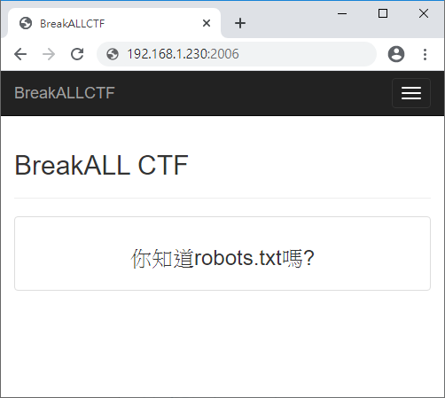
Web-CTF::web2
Easy_Robots.txt

Slide 50
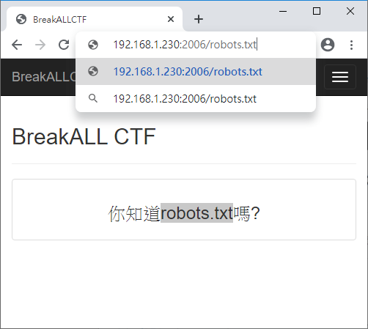
Web-CTF::web2
Easy_Robots.txt

Slide 51
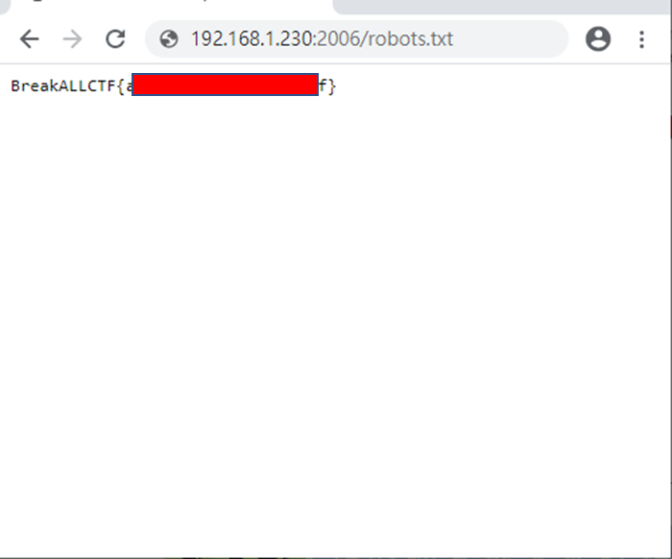
Web-CTF::web2
Easy_Robots.txt

Slide 52
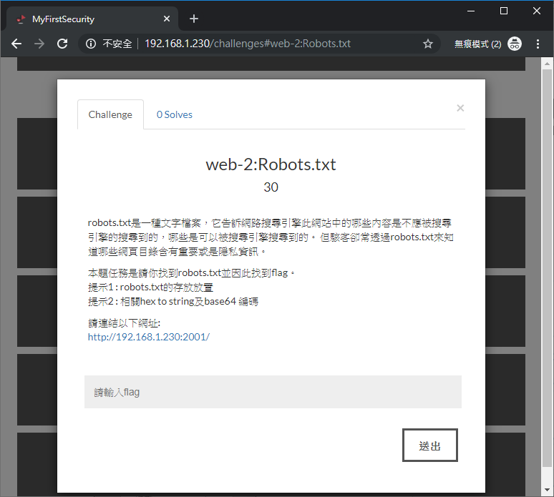
Web-CTF::web3
Base64編碼參考：
https://zh.wikipedia.org/zh-tw/Base64
robots.txt是一種文字檔案，它告訴網路搜尋引擎此網站中的哪些內容是不應被搜尋引擎的搜尋到的，哪些是可以被搜尋引擎搜尋到的。 但駭客卻常透過robots.txt來知道哪些網頁目錄含有重要或是隱私資訊。
本題任務是請你找到robots.txt並因此找到flag。
提示1 : robots.txt的存放放置 提示2 : 相關hex to string及base64 編碼
請連結以下網址: http://192.168.1.230:2001/

Slide 53
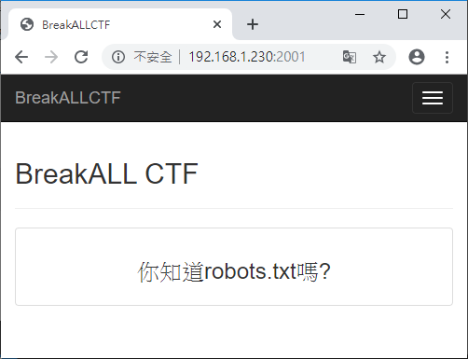
Web-CTF::web3

Slide 54
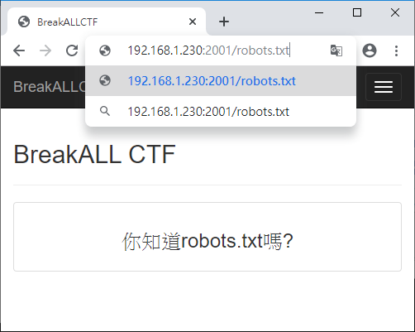
Web-CTF::web3

Slide 55
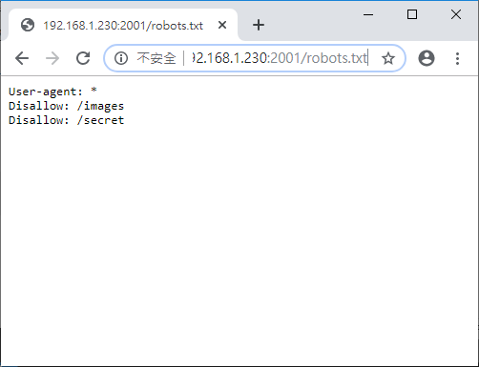
Web-CTF::web3

Slide 56
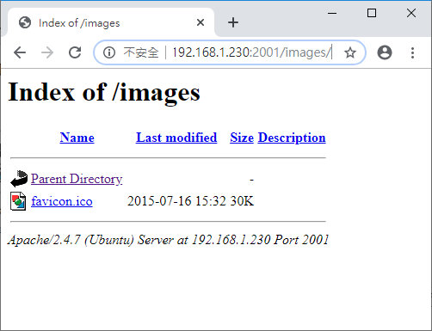
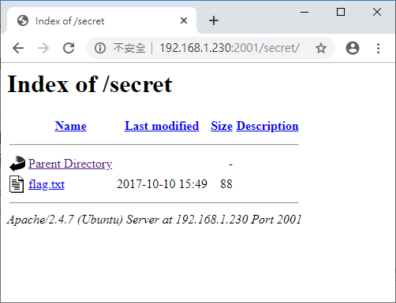
Web-CTF::web3

Slide 57
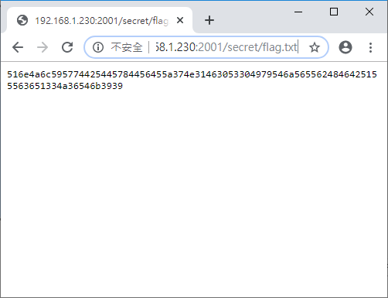
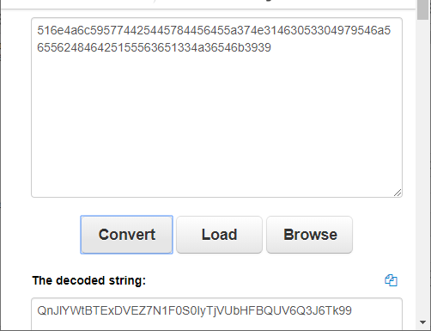
Hex：
Web-CTF::web3
https://zh.wikipedia.org/wiki/十六進制
hex to string
https://codebeautify.org/hex-string-converter

Slide 58
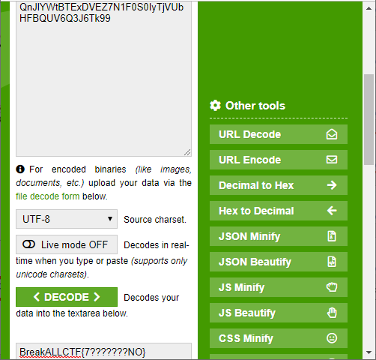
Base64 ：
https://zh.wikipedia.org/zh-tw/Base64
https://www.base64decode.org/
Web-CTF::web3
base64 decode

Slide 59
強大的HTTP命令行工具：CURL
curl 是一種在命令列下的傳輸工具，可以向伺服器或從伺服器上傳輸數據。
它支援許多協定，包含：
(DICT, FILE, FTP, FTPS, GOPHER, HTTP, HTTPS, IMAP, IMAPS…etc)
curl 提供了許多強大的功能，例如：
( proxy support, user authentication, FTP upload, HTTP post, SSL connections…etc)
https://curl.haxx.se/
https://github.com/curl/curl
格式: curl [options...] <url>
curl http://www.linuxidc.com

Slide 60
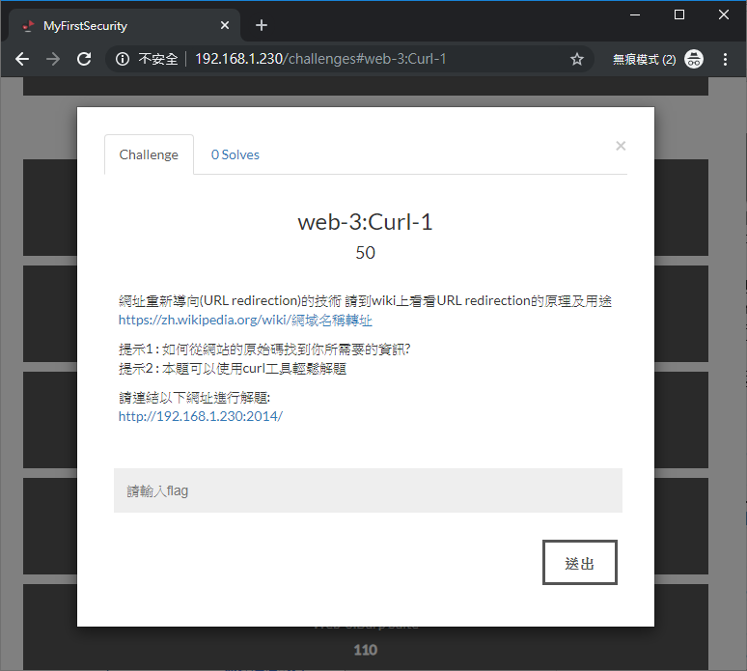
Curl Tool實戰
Web-CTF::web4
網址重新導向(URL redirection)的技術
請到wiki上看看URL redirection的原理、用途
https://zh.wikipedia.org/wiki/網域名稱轉址
提示1 : 如何從網站的原始碼找到你所需要的資訊? 提示2 : 本題可以使用curl工具輕鬆解題
請連結以下網址進行解題: http://192.168.1.230:2014/

Slide 61

Curl Tool實戰
Web-CTF::web4

Slide 62

Curl Tool實戰
Web-CTF::web4

Slide 63

Curl Tool實戰
Web-CTF::web4
這裡卻跳到了no_flag_xxx.php
發現按下GO應該是打開index.php

Slide 64

Curl Tool實戰
Web-CTF::web4
$ curl http://192.168.1.230:2014/index.php

Slide 65

Curl Tool實戰
Web-CTF::web5
你對HTTP Status Code及HTTP request methods了解嗎?
請連結以下網址: http://192.168.1.230:3001/

Slide 66

Curl Tool實戰
Web-CTF::web5
https://zh.wikipedia.org/wiki/HTTP狀態碼
501 Not Implemented
伺服器不支援目前請求所需要的某個功能。
當伺服器無法辨識請求的方法，
將無法支援其對任何資源的請求。

Slide 67
Curl Tool實戰
Web-CTF::web5
* Trying 192.168.1.230...
* Connected to 192.168.1.230 (192.168.1.230) port 3001 (#0)
> GET /index.php HTTP/1.1
> Host: 192.168.1.230:3001
> User-Agent: curl/7.47.0
> Accept: */*
>
< HTTP/1.1 501 Not Implemented
< Date: Sat, 23 Nov 2019 11:07:01 GMT
< Server: Apache/2.4.7 (Ubuntu)
< X-Powered-By: PHP/5.5.9-1ubuntu4.27
< Content-Length: 199
< Connection: close
< Content-Type: text/html
<
<!DOCTYPE HTML PUBLIC "-//IETF//DTD HTML 2.0//EN">
<html><head>
<title>501 Not Implemented</title>
</head><body>
<h1>Not Implemented</h1>
<p>GET to /index.php not supported.<br />
</p>
* Closing connection 0
</body></html>
不指定HTTP
Method預設是使用GET
$ curl -v http://192.168.1.230:3001/index.php
-v 顯示處理過程

Slide 68
Curl Tool實戰
Web-CTF::web5
* Trying 192.168.1.230...
* Connected to 192.168.1.230 (192.168.1.230) port 3001 (#0)
> POST /index.php HTTP/1.1
> Host: 192.168.1.230:3001
> User-Agent: curl/7.47.0
> Accept: */*
>
< HTTP/1.1 501 Not Implemented
< Date: Sat, 23 Nov 2019 11:18:06 GMT
< Server: Apache/2.4.7 (Ubuntu)
< X-Powered-By: PHP/5.5.9-1ubuntu4.27
< Content-Length: 200
< Connection: close
< Content-Type: text/html
<
<!DOCTYPE HTML PUBLIC "-//IETF//DTD HTML 2.0//EN">
<html><head>
<title>501 Not Implemented</title>
</head><body>
<h1>Not Implemented</h1>
<p>POST to /index.php not supported.<br />
</p>
* Closing connection 0
</body></html>
$ curl -X POST -v http://192.168.1.230:3001/index.php
-v 顯示處理過程
-X 指定HTTP Method

Slide 69
Curl Tool實戰
Web-CTF::web5
* Trying 192.168.1.230...
* Connected to 192.168.1.230 (192.168.1.230) port 3001 (#0)
> OPTIONS /index.php HTTP/1.1
> Host: 192.168.1.230 :3001
> User-Agent: curl/7.47.0
> Accept: */*
>
< HTTP/1.1 200 OK
< Date: Sat, 23 Nov 2019 11:25:27 GMT
< Server: Apache/2.4.7 (Ubuntu)
< X-Powered-By: PHP/5.5.9-1ubuntu4.27
< Allow: GETFLAG,OPTIONS
< Content-Length: 0
< Content-Type: text/html
<
* Connection #0 to host 192.168.1.230 left intact
-X 指定HTTP Method
伺服器支援GETFLAG
-v 顯示處理過程
OPTIONS 取得伺服器所支援的通訊選項
$ curl -X OPTIONS -v http://192.168.1.230:3001/index.php

Slide 70
Curl Tool實戰
Web-CTF::web5
* Trying 192.168.1.230...
* Connected to 192.168.1.230 (192.168.1.230) port 3001 (#0)
> GETFLAG /index.php HTTP/1.1
> Host: 192.168.1.230 :3001
> User-Agent: curl/7.47.0
> Accept: */*
>
< HTTP/1.1 200 OK
< Date: Sat, 23 Nov 2019 11:29:53 GMT
< Server: Apache/2.4.7 (Ubuntu)
< X-Powered-By: PHP/5.5.9-1ubuntu4.27
< Content-Length: 33
< Content-Type: text/html
<
* Connection #0 to host 192.168.1.230 left intact
BreakALLCTF{f?????????C}
$ curl -X GETFLAG -v http://192.168.1.230:3001/index.php

